Slide 1

«Мастер-класс,
как форма
взаимодействия с родителями ДОУ»
Подготовила:
воспитатель детского сада № 2 «Золотая рыбка»
Мармышева Татьяна Алексеевна

Slide 2
Результативные формы работы с родителями
Сайты детского сада и группы, ВКонтакте
Фотовыставки и фотомонтаж
Проведение акций
Выпуски семейных газет и плакатов
Презентации, круглый стол
Выставки семейных поделок, рисунков
Мастер-классы
Брошюры, листовки, буклеты

Slide 3
Одна из задач ФГОС ДО – обеспечение психолого-педагогической поддержки семьи и повышение компетентности родителей в вопросах развития и образования детей, охраны и укрепления их здоровья.
ФГОС ДО предусматривает, что непосредственная образовательная деятельность детей дошкольного возраста может быть организована как совместная деятельность взрослого и ребенка.
Мастер-класс для родителей – это партнерская форма работы, которая помогает решать задачи ФГОС, а именно непосредственное вовлечение родителей в образовательную деятельность.

Slide 4
ЦЕЛЬ:
«Создание единого образовательного пространства «детский сад — семья»»
Задачи:
Заинтересовать и в вовлечь родителей в совместную творческую деятельность с детьми;
познакомиться с новой технологией, новыми методиками, и авторскими технологиями.
Принцип мастер-класса
«Я знаю, как это сделать, и я научу вас».

Slide 5
Особенности мастер-класса
новый подход в теории обучения, который противопоставлен существующим стереотипам;
метод самостоятельной работы в малых группах, который позволяет родителям провести обмен мнениями;
создание условий для включения всех участников в активную деятельность;
постановка проблемной задачи и решение ее через проигрывание различных ситуаций;
приёмы, раскрывающие творческий потенциал как воспитателя в роли мастера, так и родителей как участников мастер-класса;
формы, методы, технологии работы должны предлагаться, а не навязываться участникам;
представление возможности каждому участнику отнестись к предлагаемому методическому материалу;
процесс познания гораздо важнее, ценнее, чем само знание;
форма взаимодействия – сотрудничество, сотворчество, совместный поиск

Slide 6
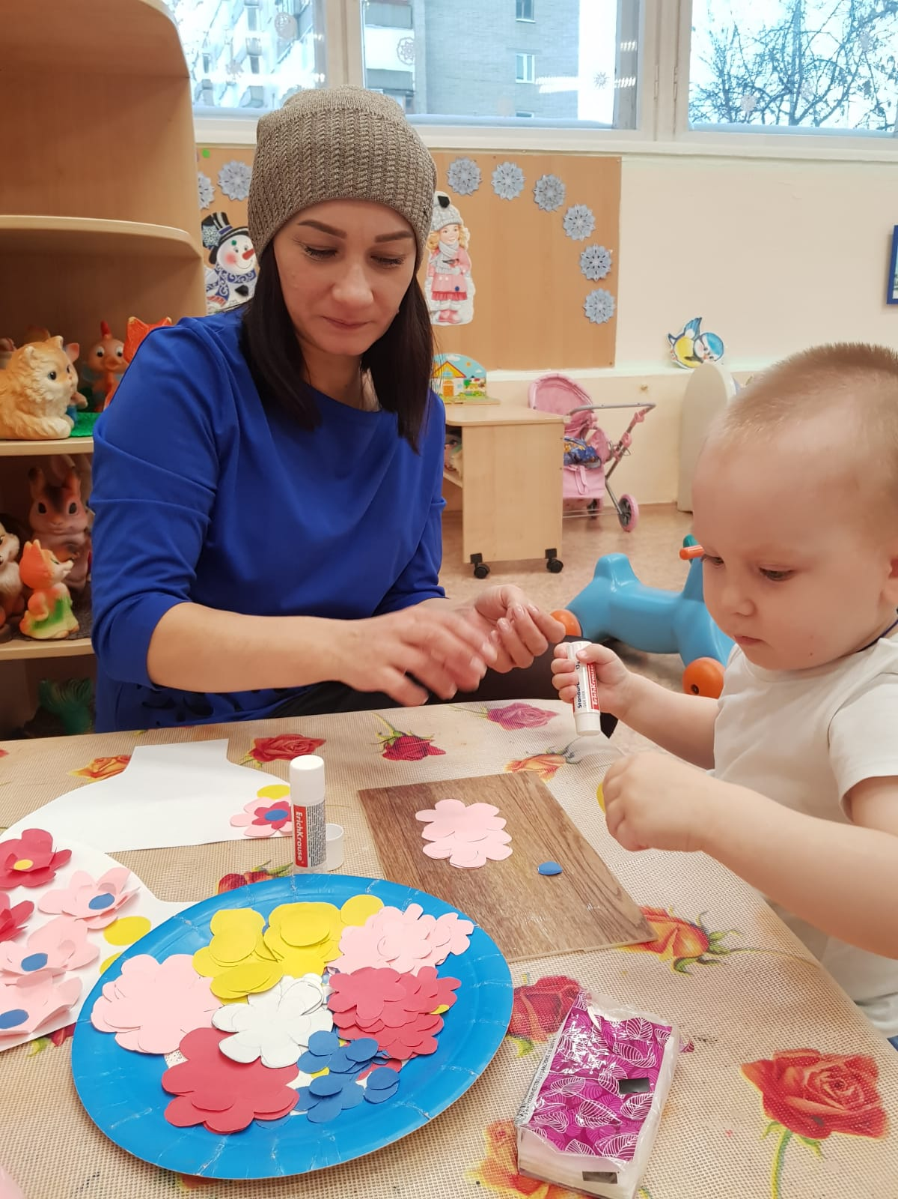
Мастер-класс: поделка к Дню матери
Цель:
способствовать эмоциональному и психологическому сближению детей и родителей.
Задачи:
Вызвать желание радовать маму подарком, получить радость от совместного труда, развивать эмоциональную отзывчивость.

Slide 7
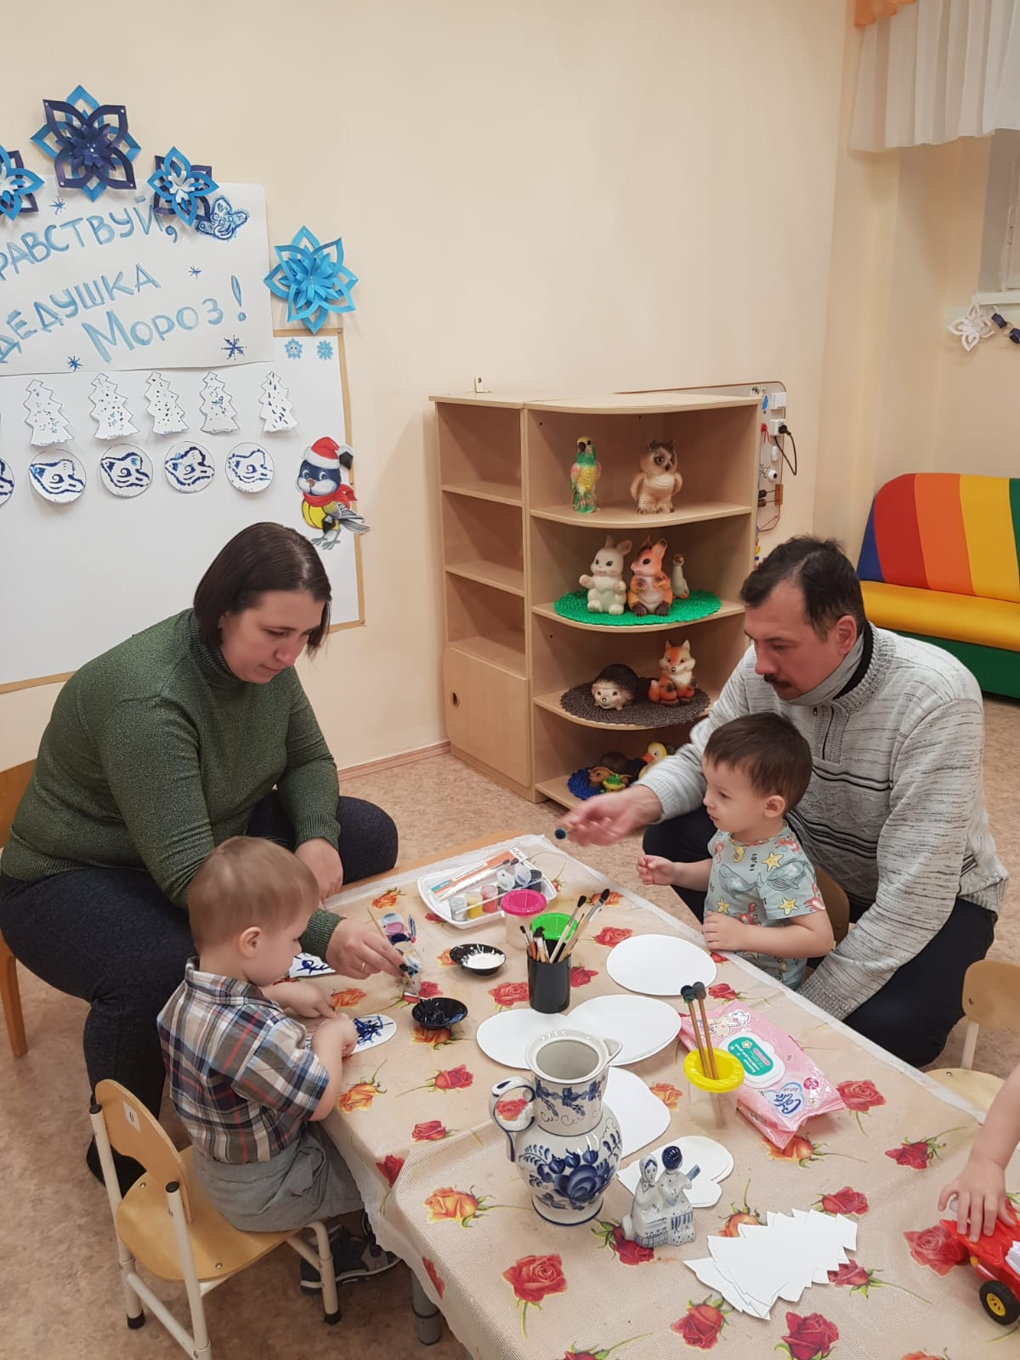
Мастер-класс:
«Декоративная тарелочка»
Цель:
способствовать эмоциональному и психологическому сближению детей и родителей. Знакомство родителей с элементами гжели с опорой на наглядность.
Задачи:
развивать чувство цвета белый и синий, мелкую моторику рук, учить применять мазок с тенью, капелька, линия, тычок.

Slide 8
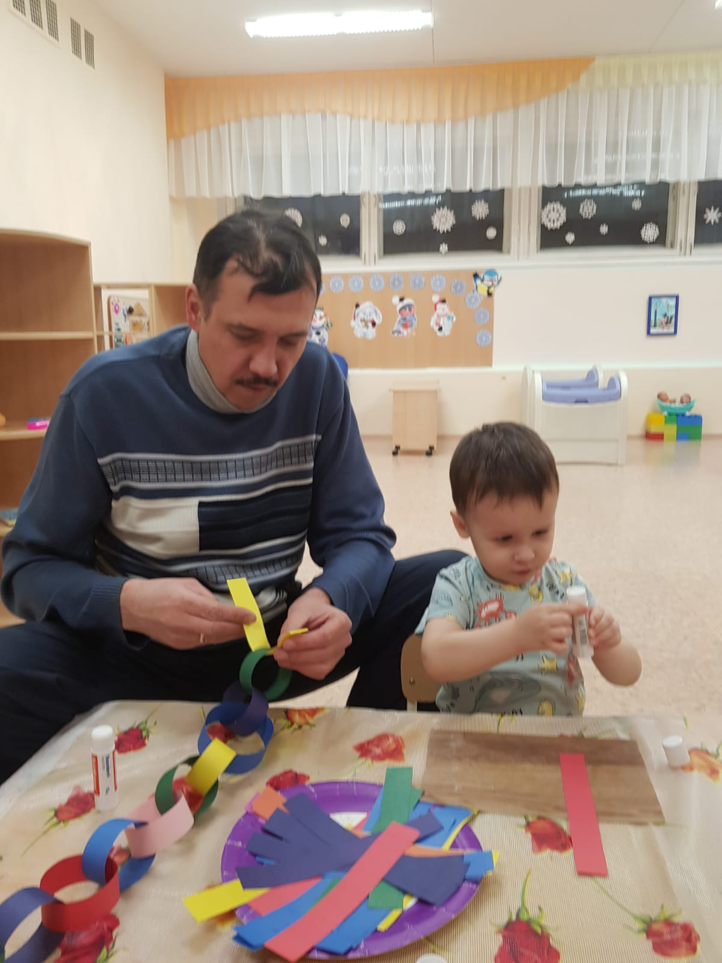
Мастер-класс:
«Гирлянда для веранды»
Цель:
показать последовательность изготовление гирлянды, побуждать родителей украсить веранду к Новогоднему празднику.
Задачи:
развивать мелкую моторику рук, воспитывать аккуратность при выполнении работы, совершенствовать умение работать в совместной деятельности- родитель ребенок.

Slide 9
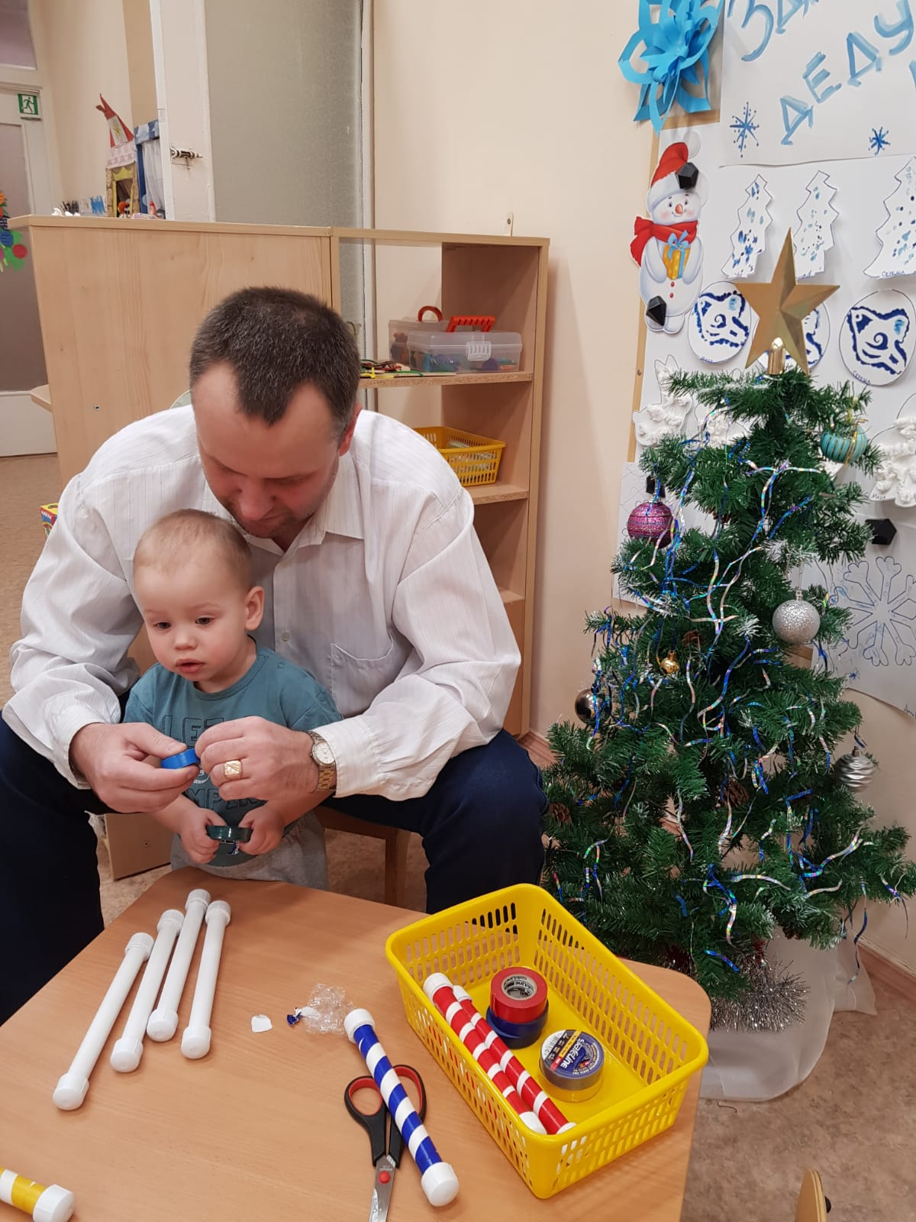
Мастер-класс:
«Оборудование для профилактики плоскостопия»
Цель:
сформировать представление о технологии изготовления пособия по профилактике плоскостопия у детей раннего возраста, пропаганда здорового образа жизни.
Задачи:
углубить знания родителей о профилактических мероприятиях по предупреждению плоскостопия, применять изготовленные пособия.

Slide 10
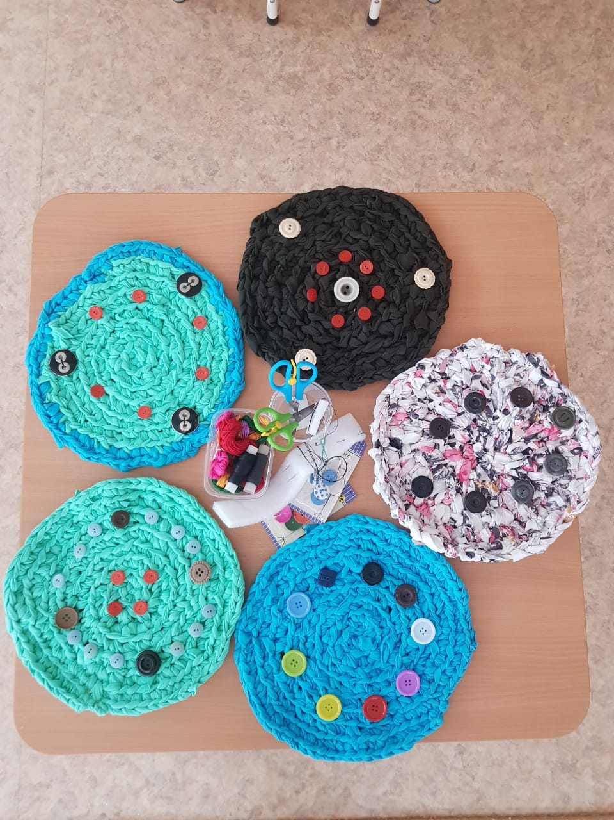
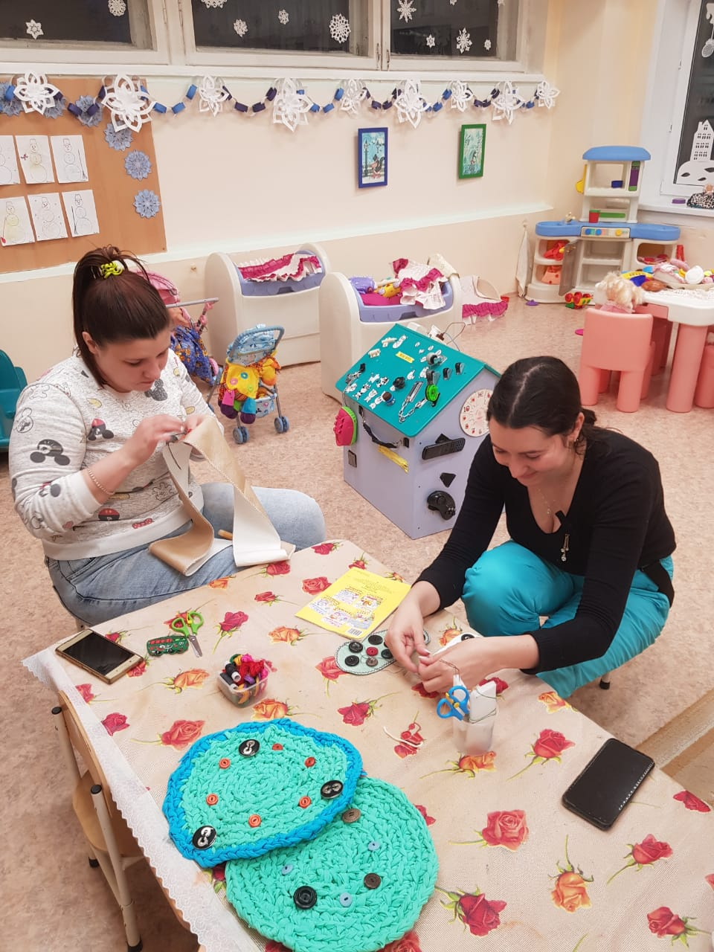
Мастер-класс: «Дорожка здоровья»
Цель:
Оздоровление организма ребенка при помощи дорожки здоровья.
Задачи:
Развивать крупную моторику;
Упражнять детей в ходьбе по ограниченной площади, развивать чувство
равновесия, ловкость, глазомер.

Slide 11
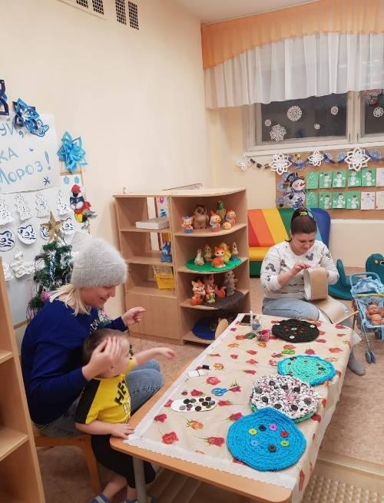
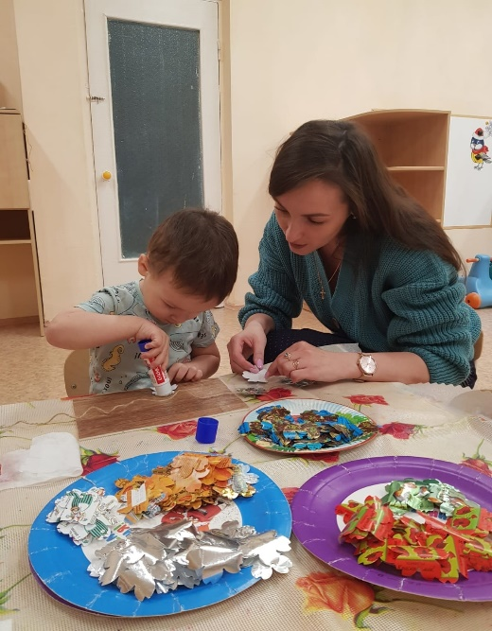
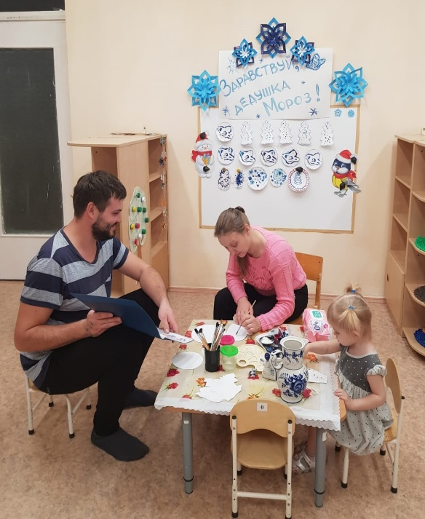
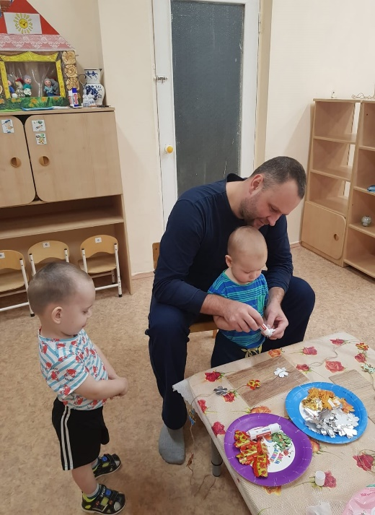
Опыт работы с родителями
Благодаря проведению мастер-классов происходит гармонизация внутрисемейных отношений,
у родителей проявляется интерес к образовательной деятельности, к совместной деятельности с детьми.

Slide 12
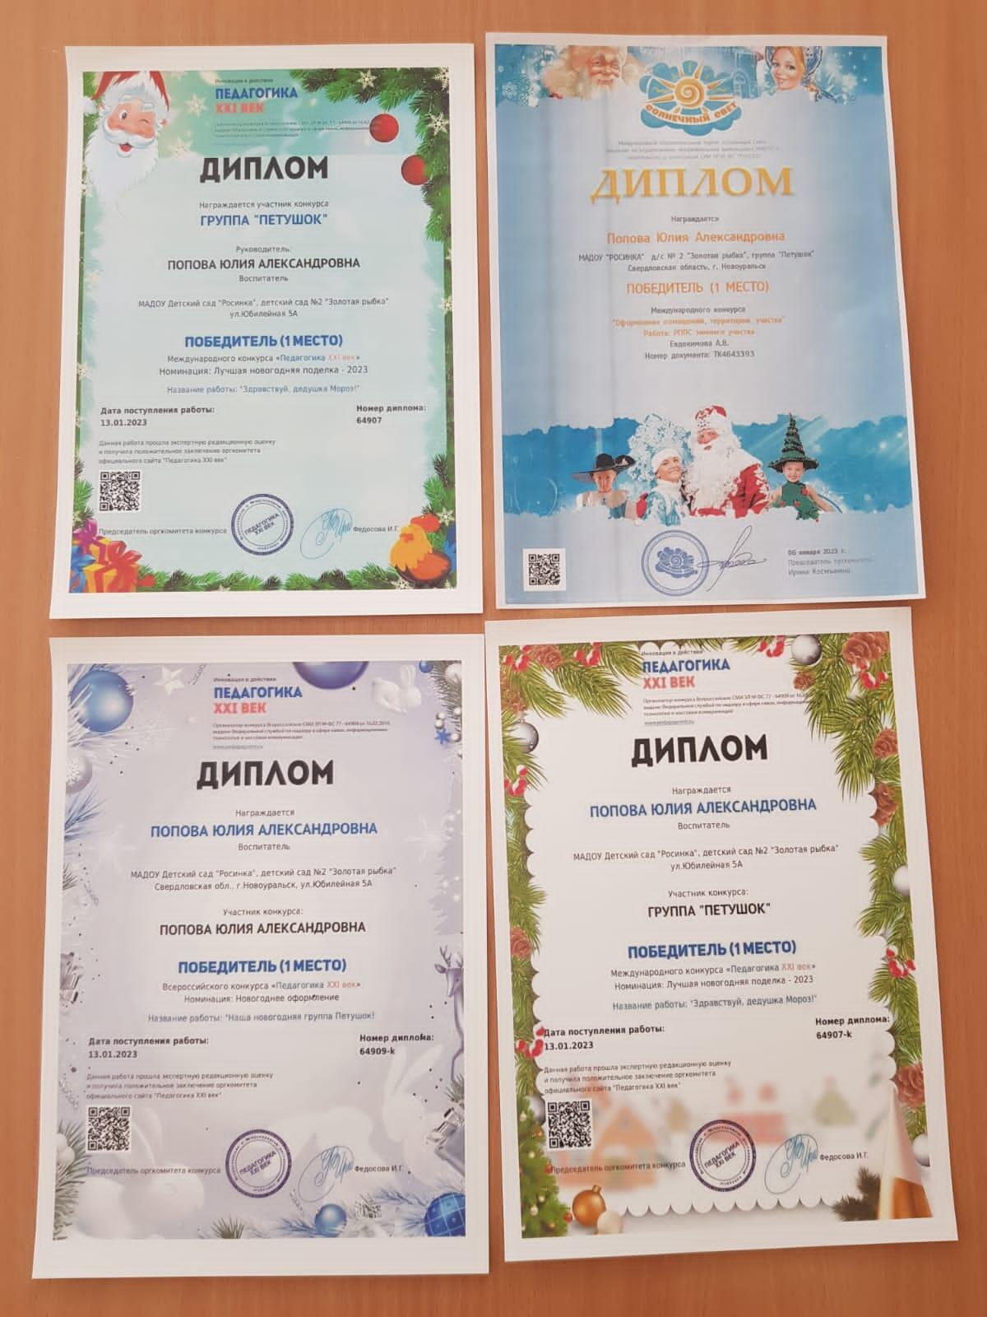
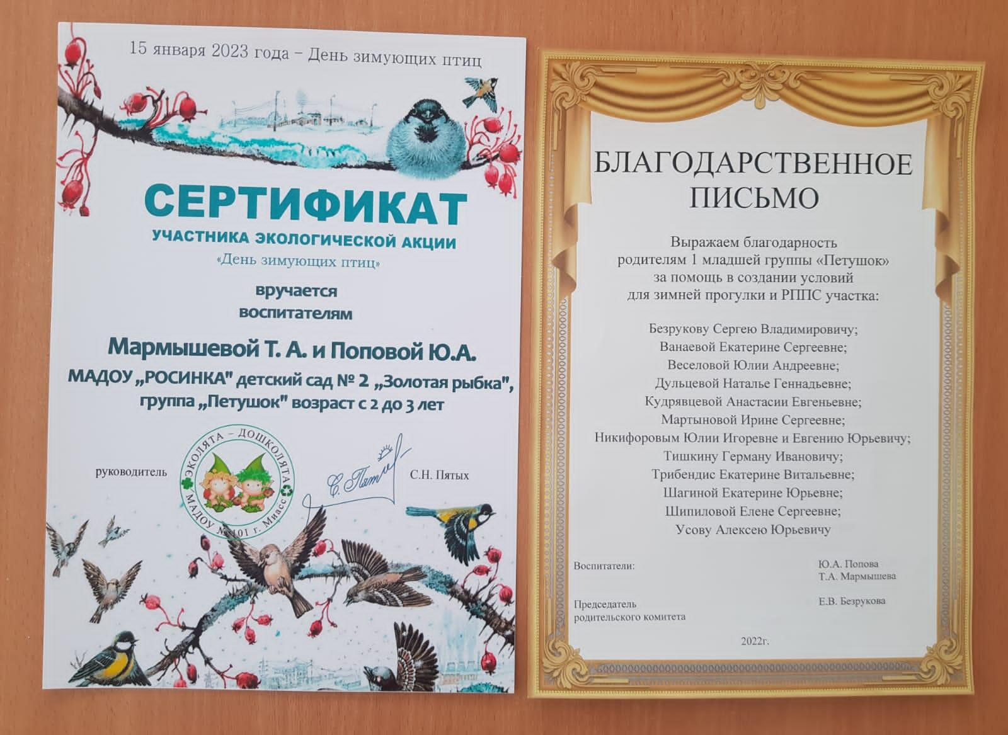
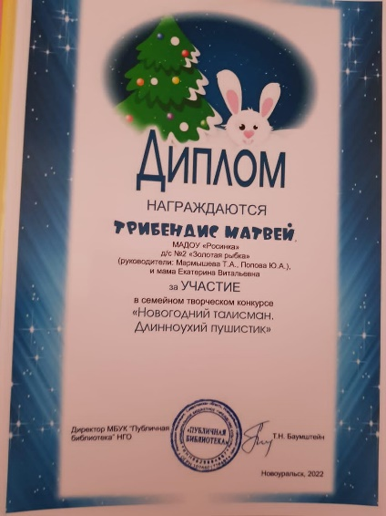
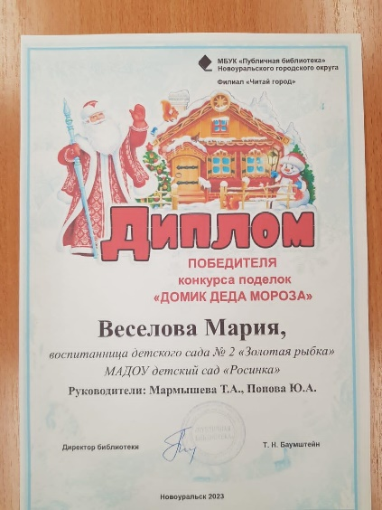
Наши успехи и достижения

Slide 13
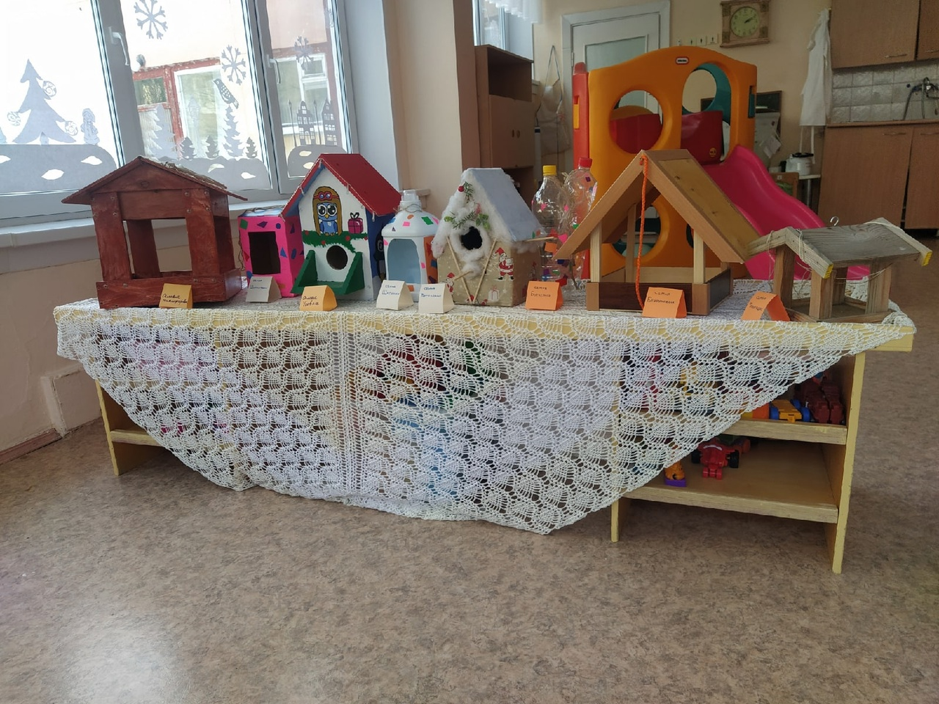
Каждое дело — совместно, коллективно, творчески и только на пользу людям, а, иначе — зачем?

Slide 14
СПАСИБО
ЗА ВНИМАНИЕ!

